Slide 1


UỶ BAN NHÂN DÂN QUẬN LONG BIÊN
TRƯỜNG MẦM NON BỒ ĐỀ
GIÁO DỤC PHÁT TRIỂN NGÔN NGỮ
Văn học: Thơ: “Cầu vồng”
Lứa tuổi: Nhà trẻ D1 (24 -36 tháng)
Giáo viên: Phạm Thị Chiến
Năm học: 2023- 2024

Slide 2

1.Ổn định tổ chức
Hát và
vận động:
Yêu Hà Nội

Slide 3
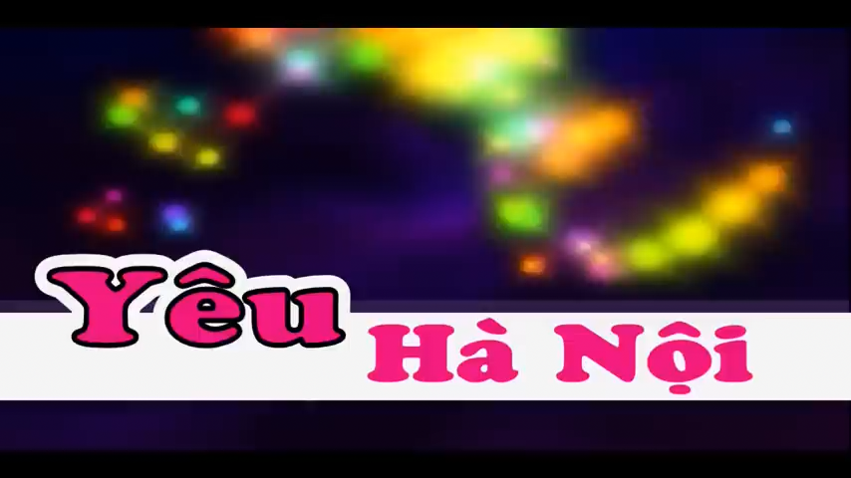

Slide 4
2.Phương pháp, hình thức tổ chức:

Slide 5
Bài thơ “Cầu Vồng”
    Mưa rào vừa tạnh,
    Có cái cầu vồng
    Ai vẽ cong cong
    Tô màu rực rỡ:
    Tím, xanh, vàng, đỏ,…
    Ồ! Hai cái cơ:
    Cái rõ, cái mờ
    Ai tài thế nhỉ?
Nhược Thủy

Slide 6

Bài thơ nói về điều gì?
Bài thơ nói về vẻ đẹp của “cầu vồng”

Slide 7
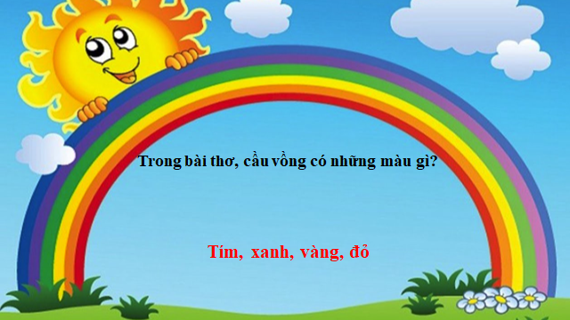

Slide 8
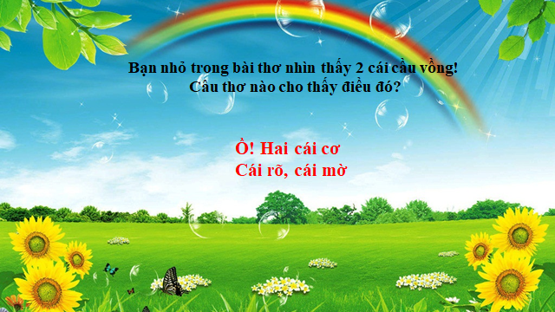

Slide 9
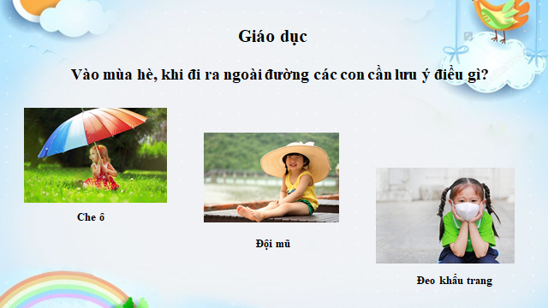

Slide 10

3. Kết Thúc
Cô nhận xét tuyên dương trẻ

Slide 11


Chúc các bé chăm ngoan học giỏi

